Slide 1
Роль музея в образовательном процессе
Дейнега Елена Ивановна,
заместитель директора
МОАУ «ООШ № 2»

Slide 2
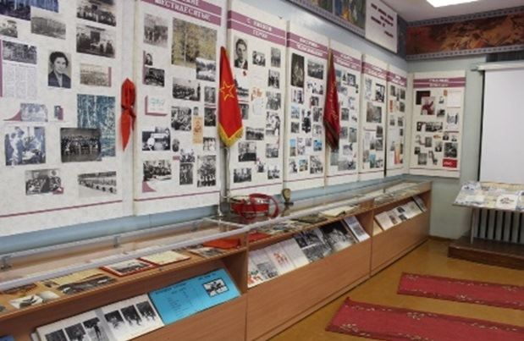
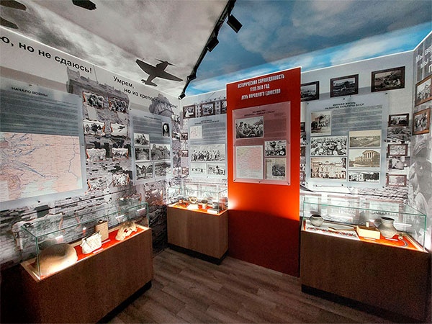
Школьный музей – это не просто хранилище старых вещей, а живой организм, интегрированный в образовательный процесс.
Какими бы ни были музеи по тематике, все они решают одну задачу – воспитание юного гражданина патриотом своего Отечества, любящего и уважающего историю своего поселка, города и своей страны.

Slide 3
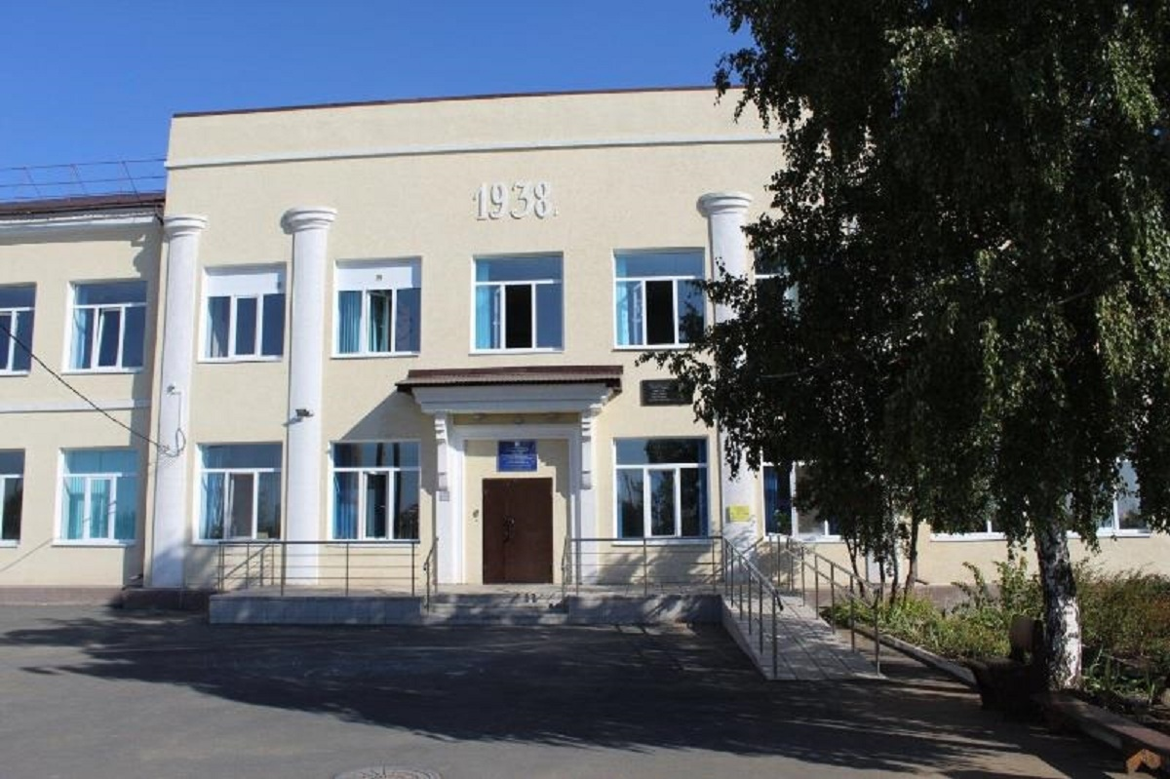
Школа № 2 поселка Аккермановка основана в 1938 году и является одним из старейших учебных заведений города Новотроицк
Add title text
Add title text
Add
Click here to add content, content to match the title.
Click here to add content, content to match the title.

Slide 4
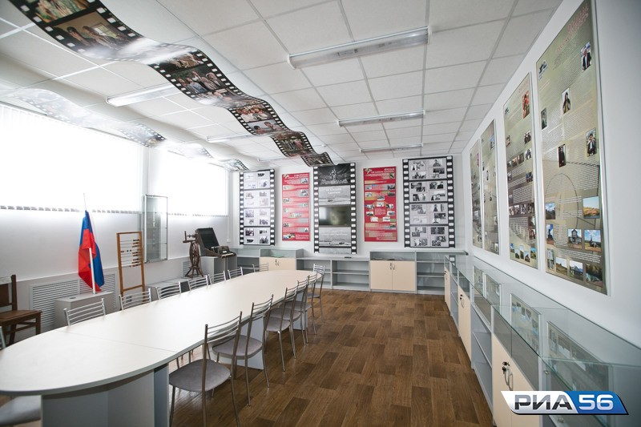
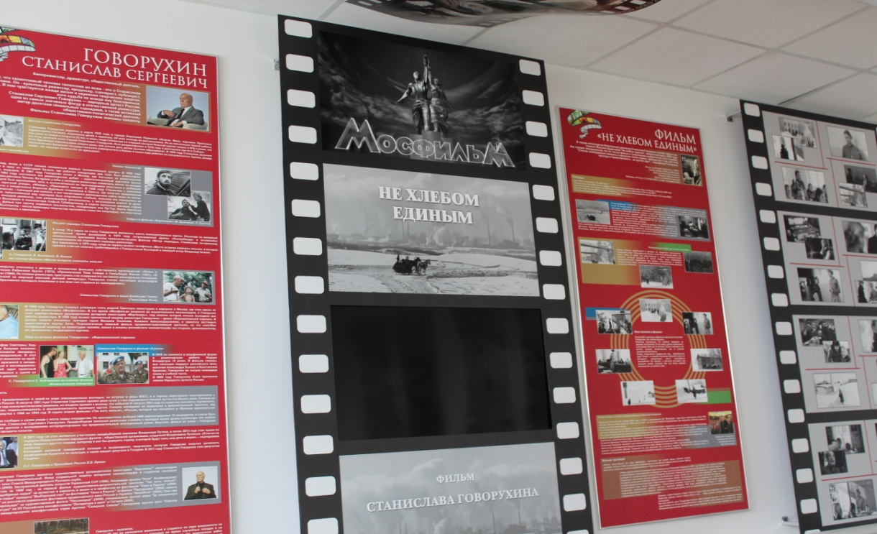
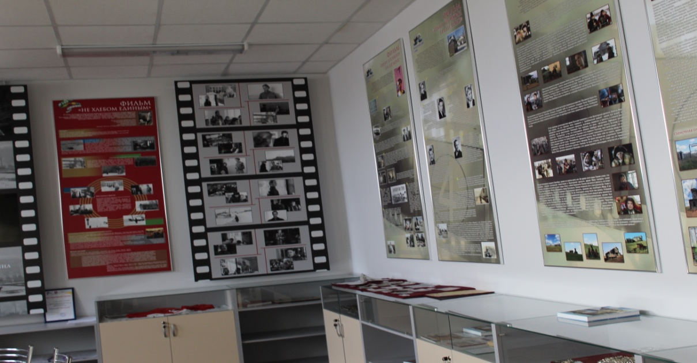
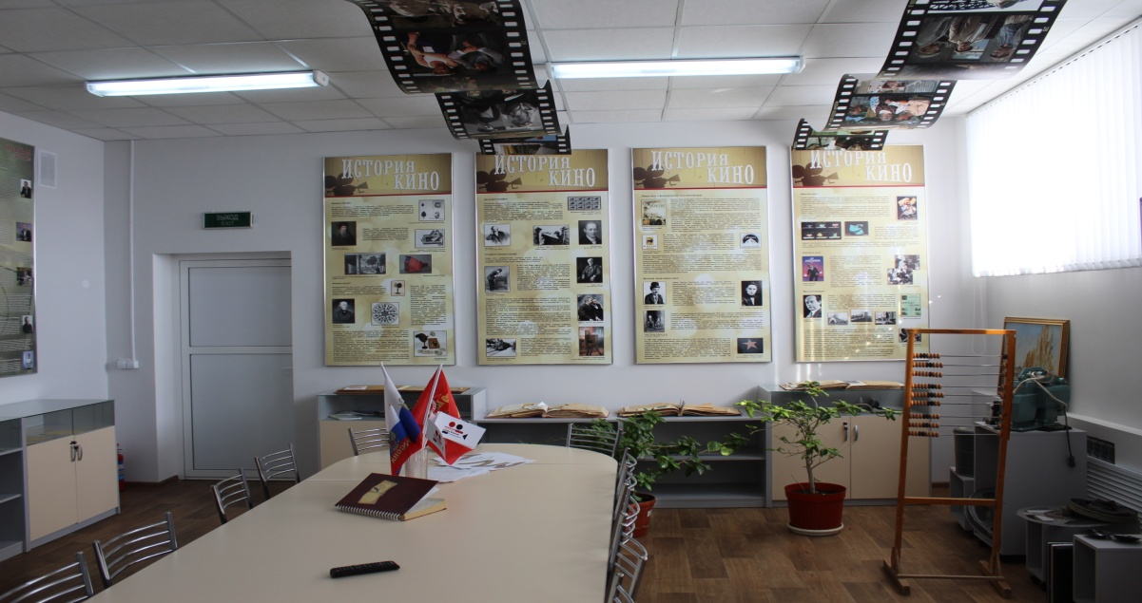
Музей кино «Не хлебом единым…»

Slide 5
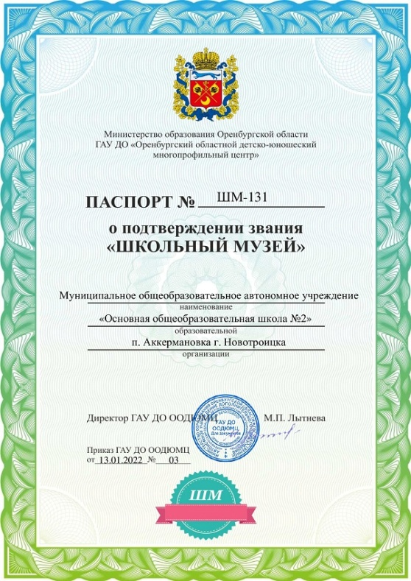
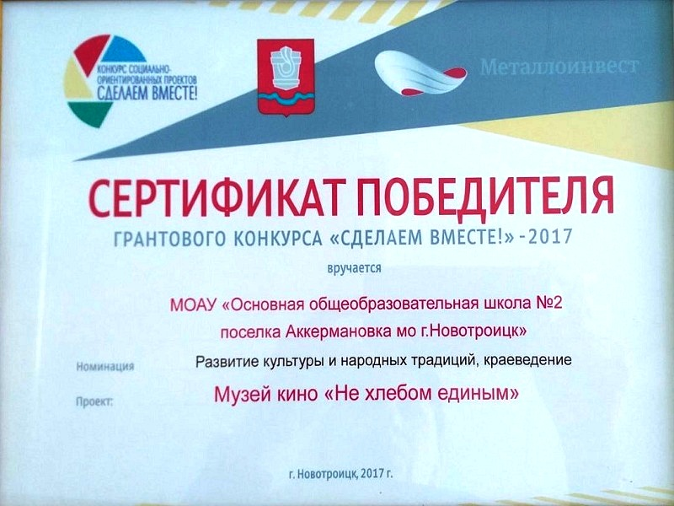
Создание музея кино стало возможным, благодаря участию проекта школы в программе развития моногорода «Пять шагов благоустройства повседневности» и Грантовом конкурсе Металлоинвеста «Сделаем вместе». Созданный нами проект музея стал победителем в номинации «Развитие культуры и народных традиций, краеведение»

Slide 6
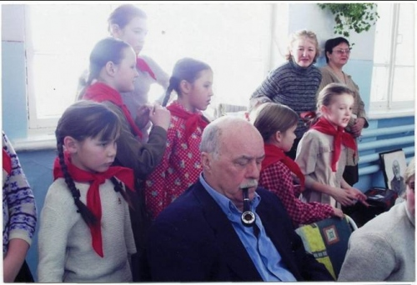
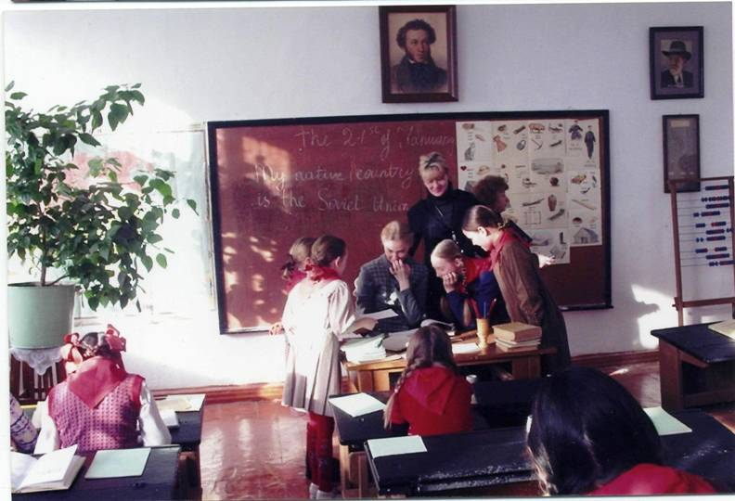
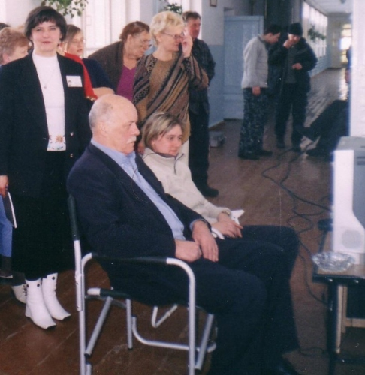
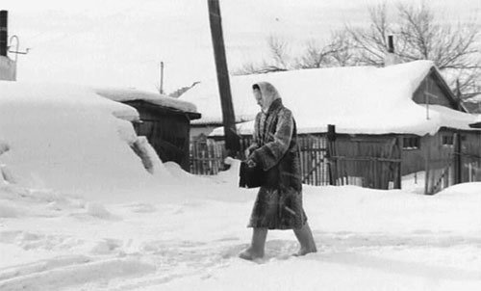
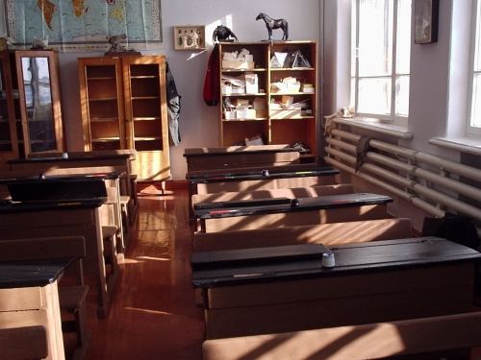
Съёмки фильма Станислава Говорухина
«Не хлебом единым»

Slide 7
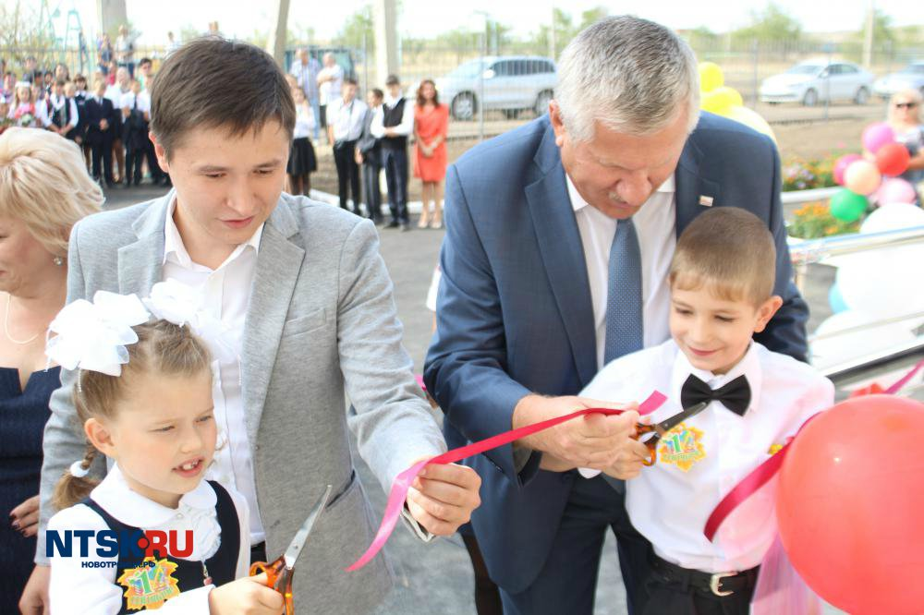
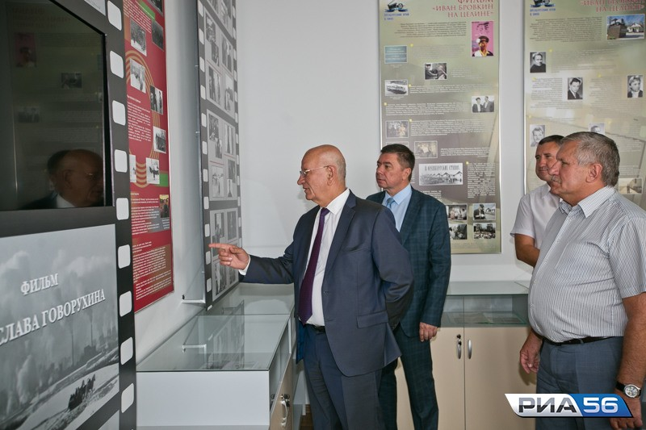
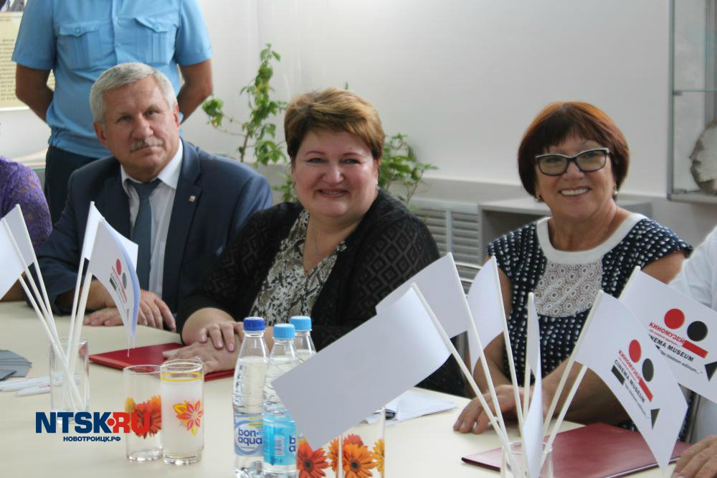
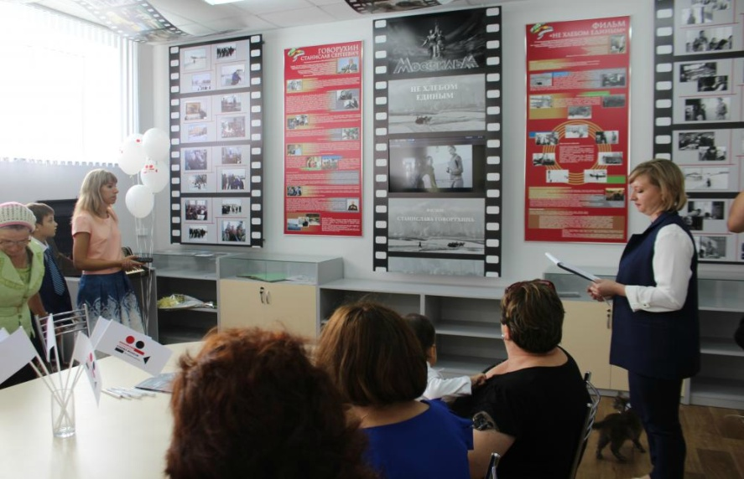
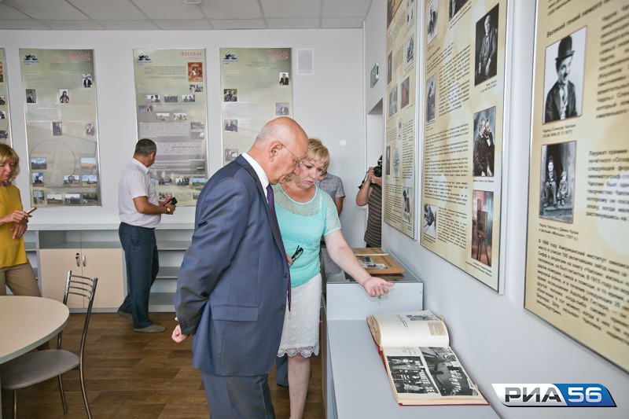
в 2017 году Музей кино «Не хлебом единым» распахнул свои двери.

Slide 8
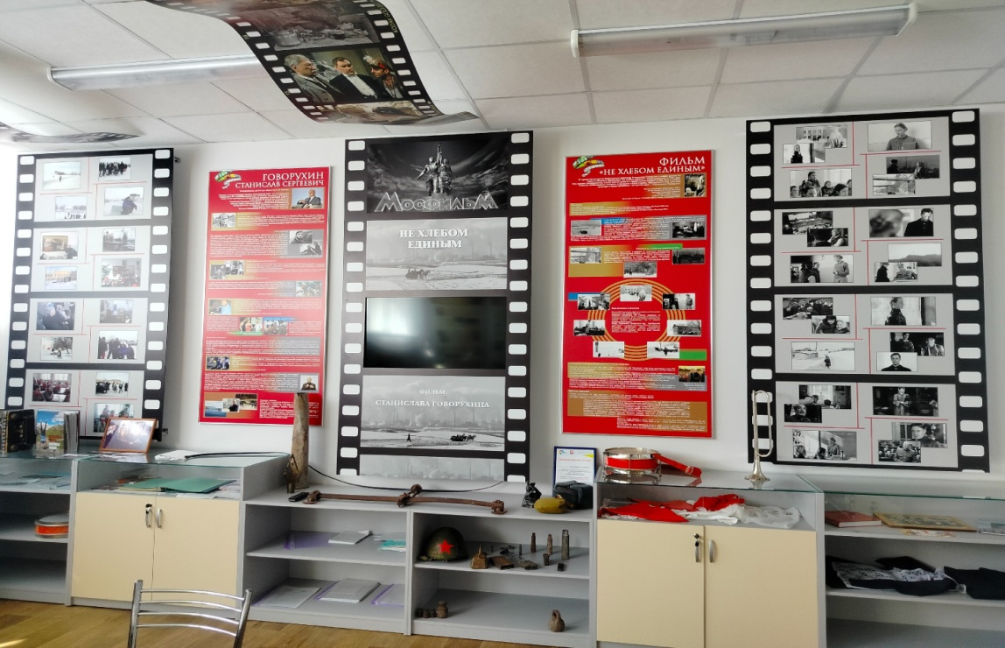
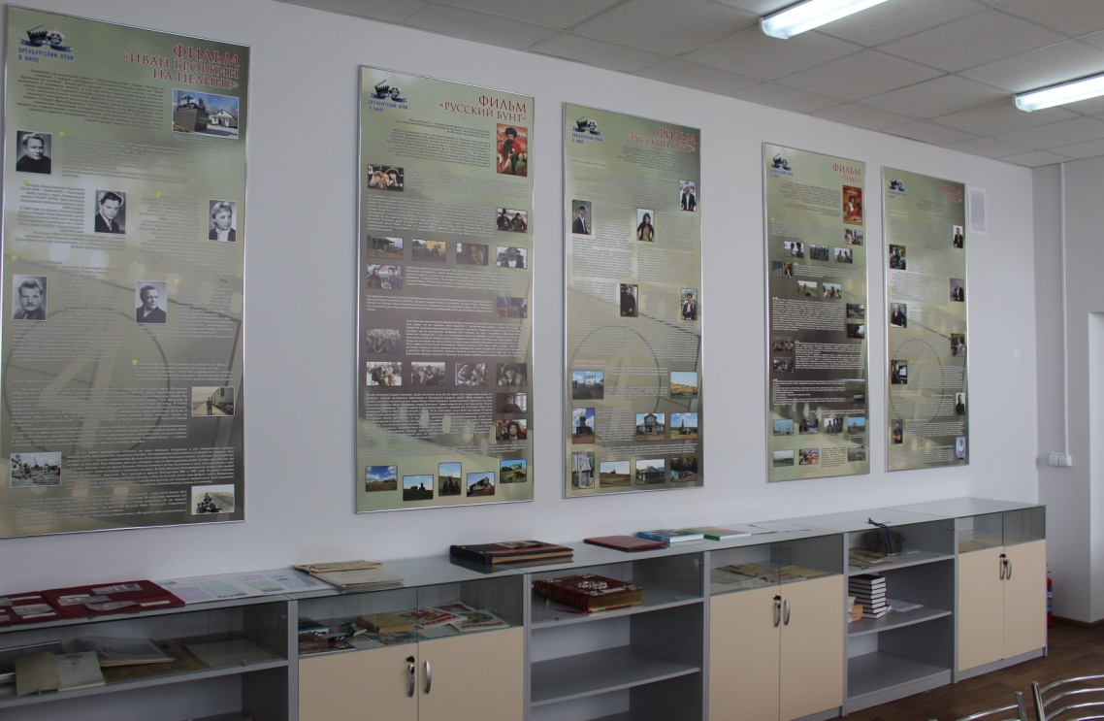
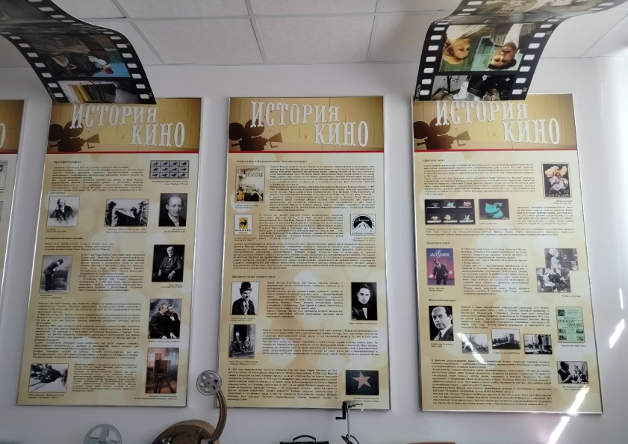
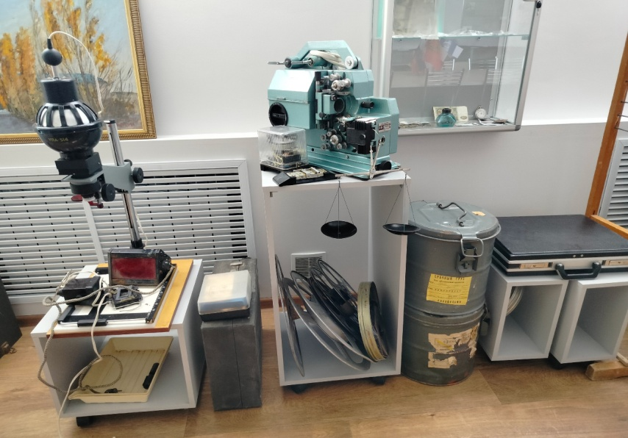
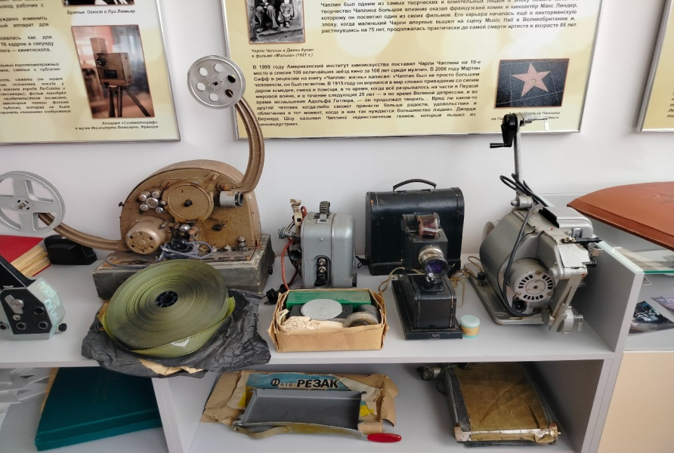
Экспозиции музея

Slide 9
Главные направления работы музея:
1
2
3
Воспитание гражданственности и патриотизма.
Визуализация
учебного материала
Исследовательская работа обучающихся
4
5
Экскурсионно-массовая
работа
Неформальное общение участников образовательного процесса

Slide 10
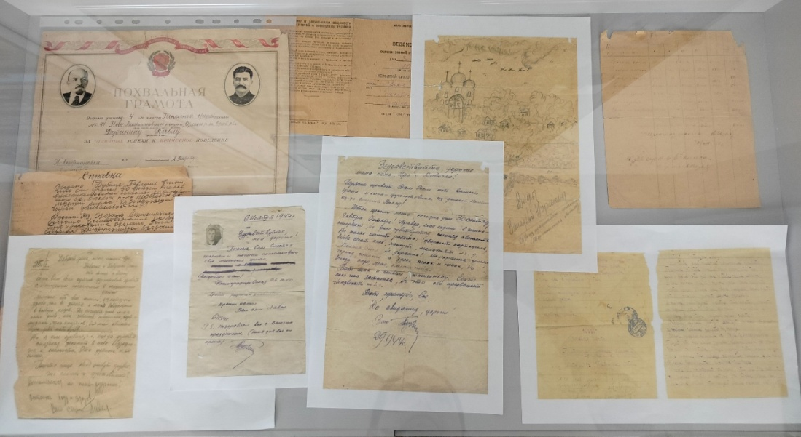
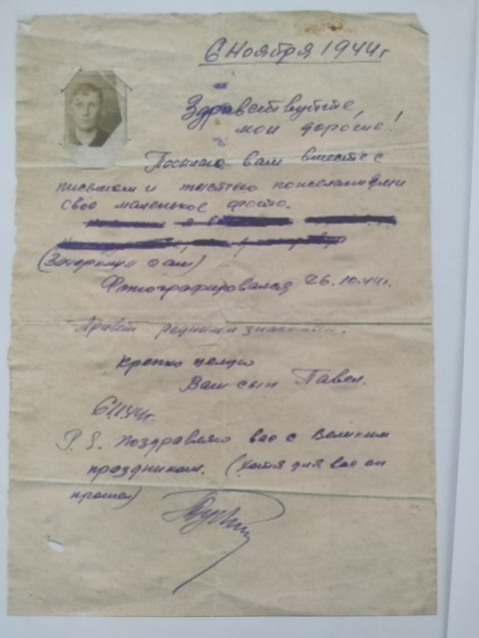
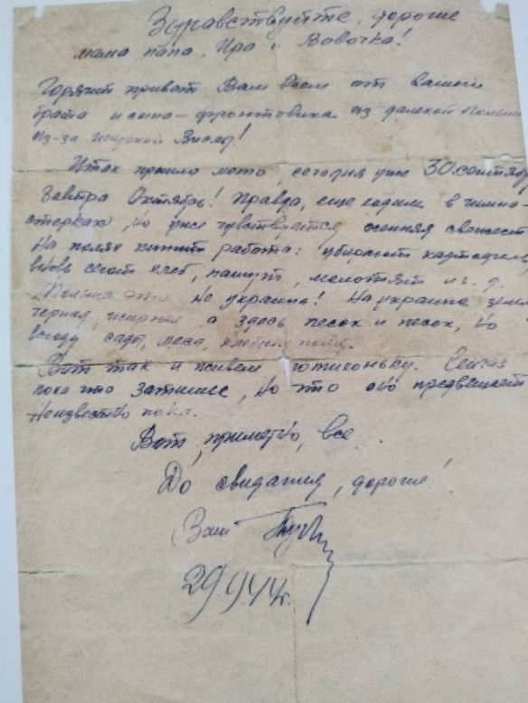
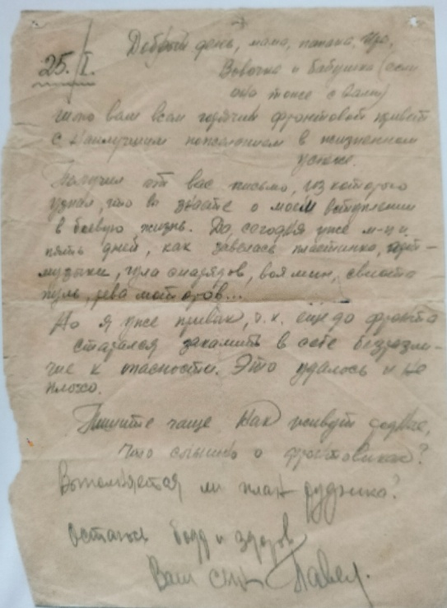
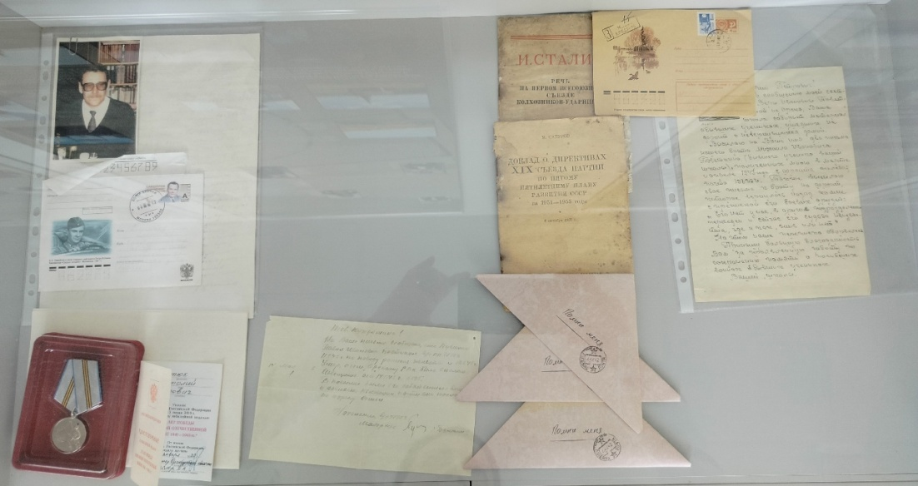
1. Воспитание гражданственности и патриотизма
Воспитывать памятью, средствами музейной педагогики.

Slide 11
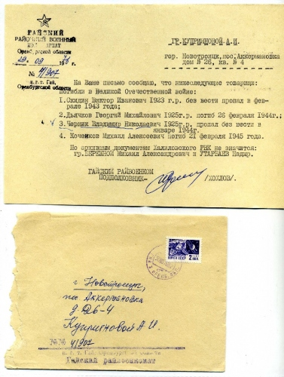
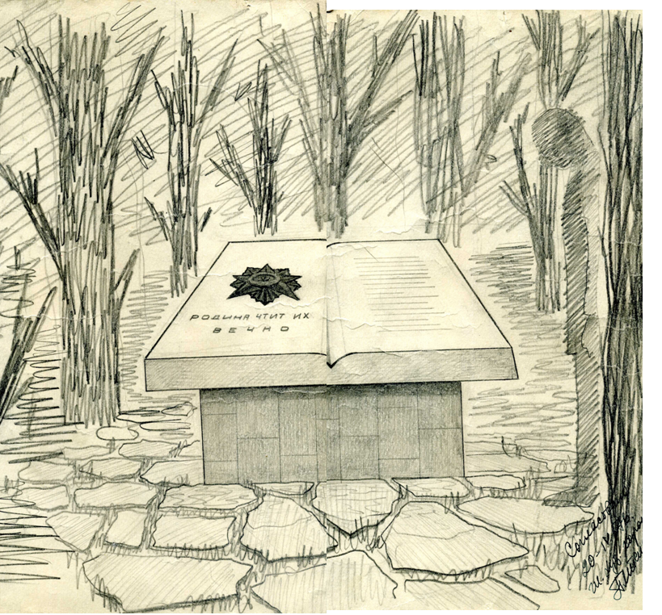
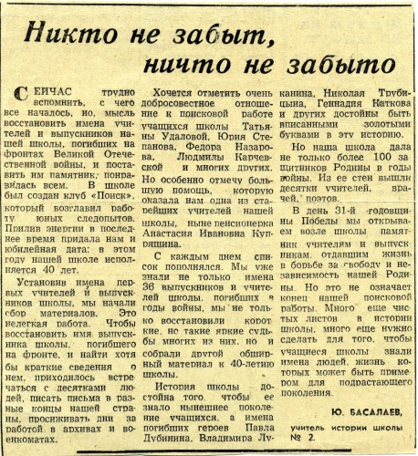
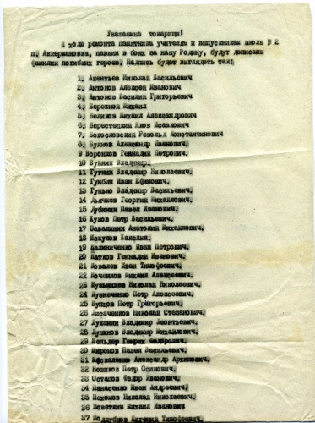
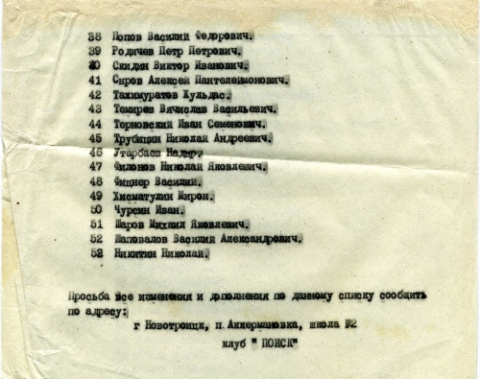
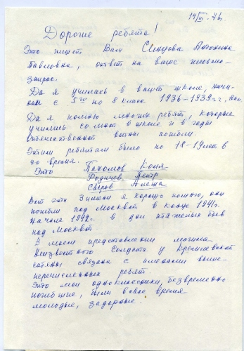
Клуб «Поиск»

Slide 12
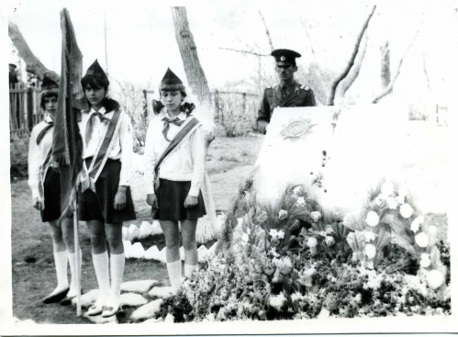
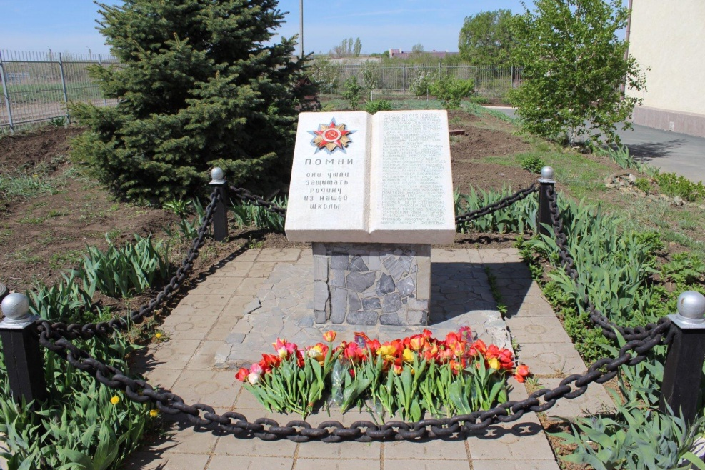
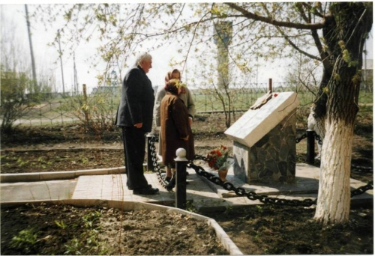
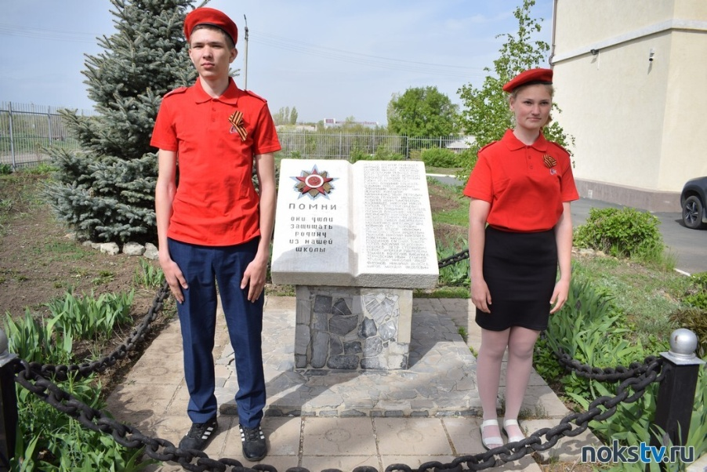
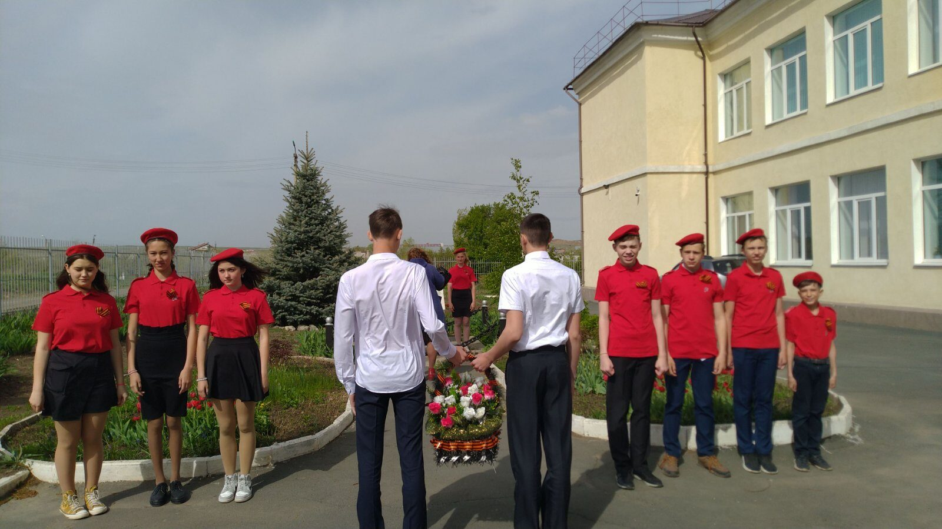
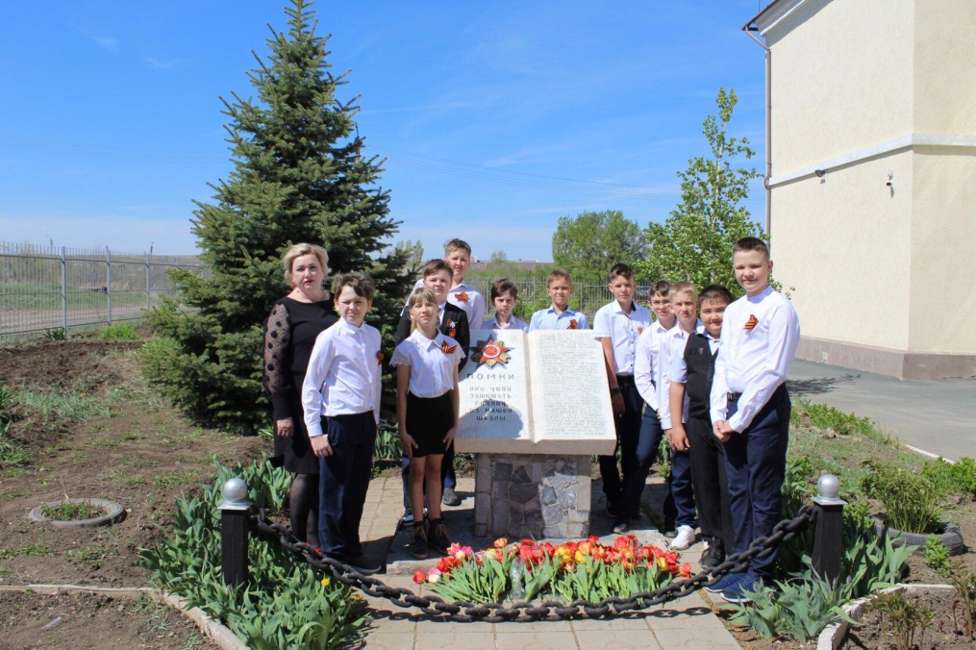
1. Воспитание гражданственности и патриотизма.

Slide 13
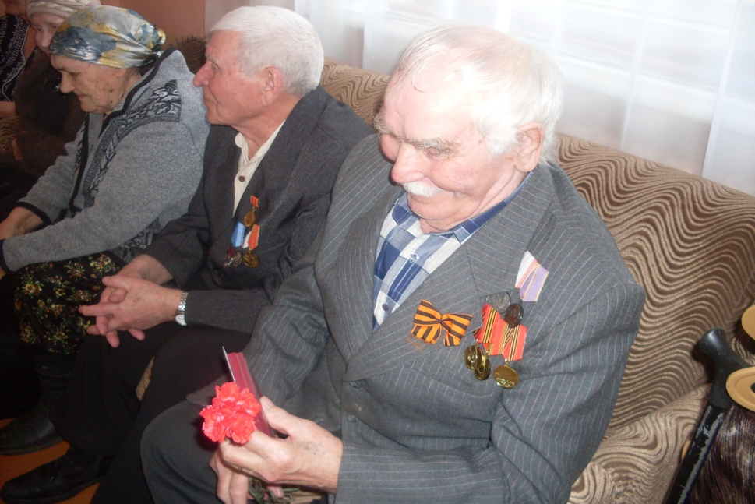
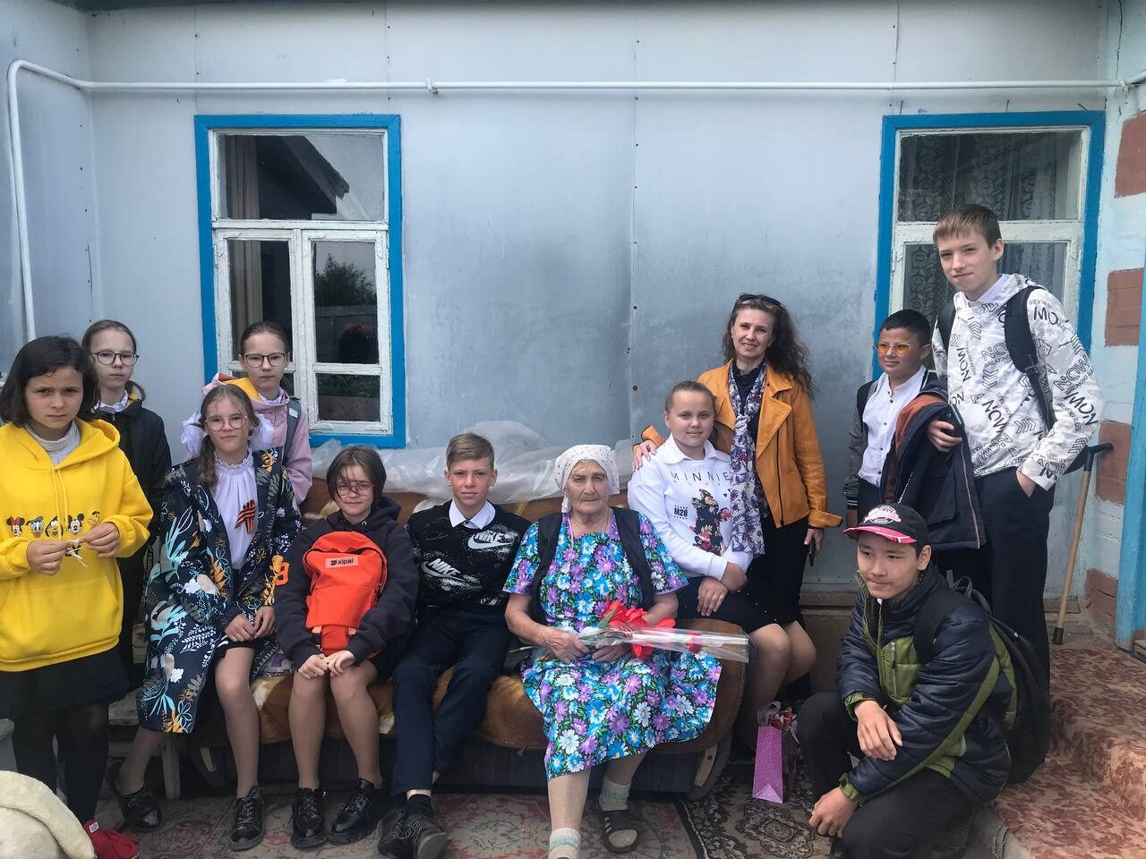
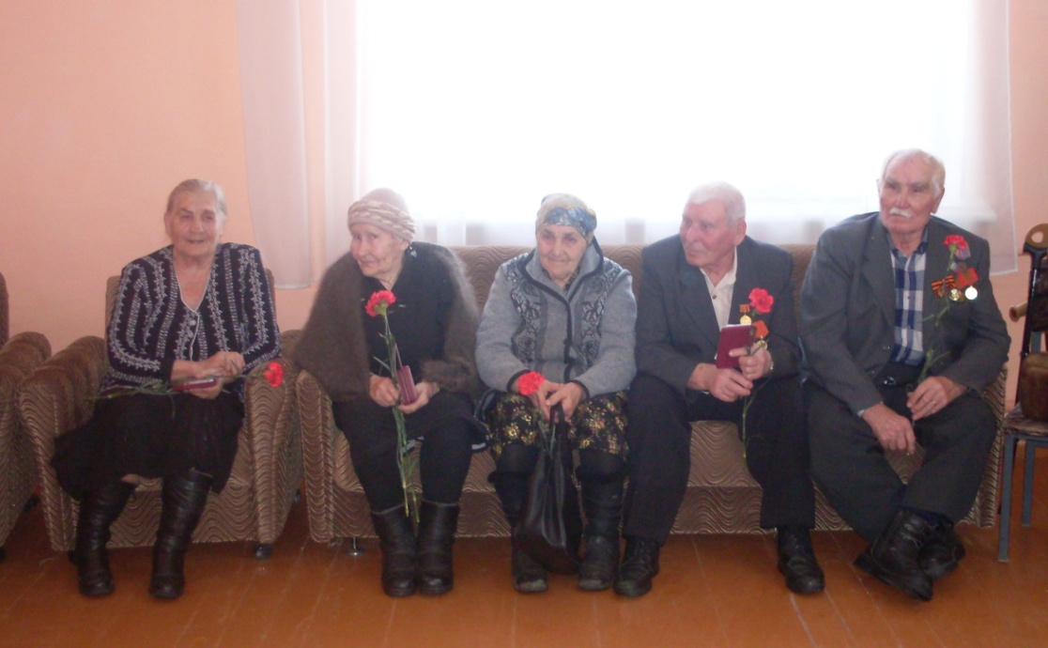
Клуб «Поиск» - работа с ветеранами Великой Отечественной войны и ветеранами труда.

Slide 14
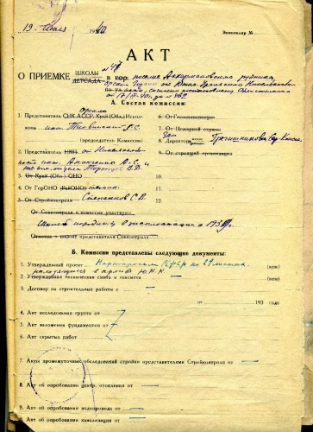
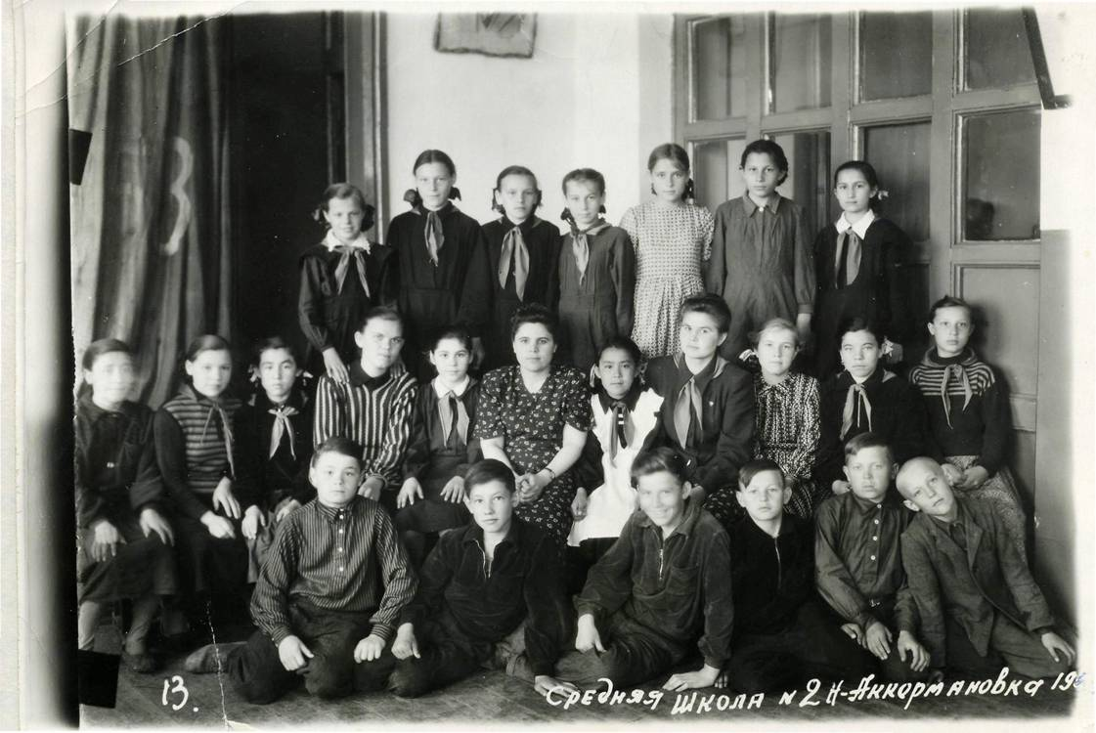

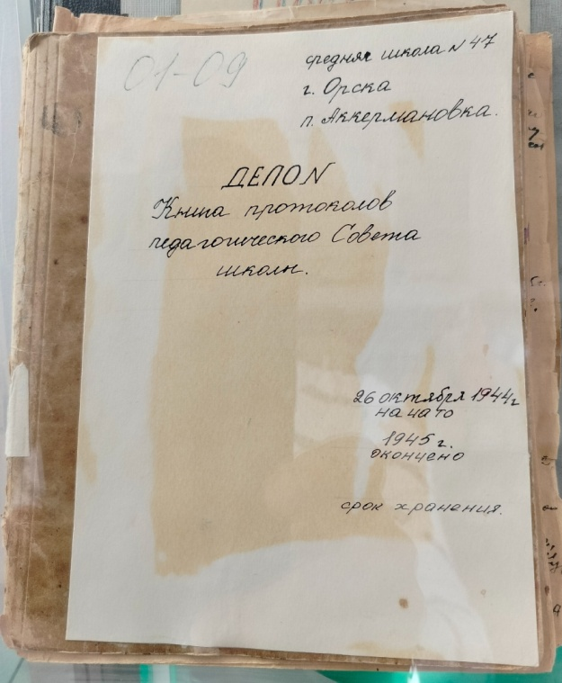
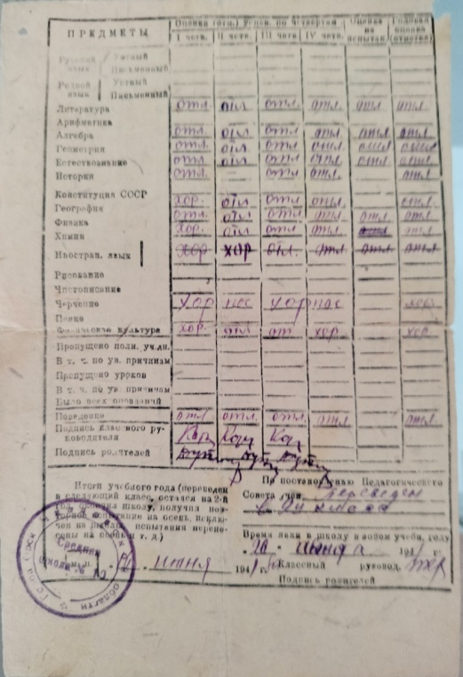
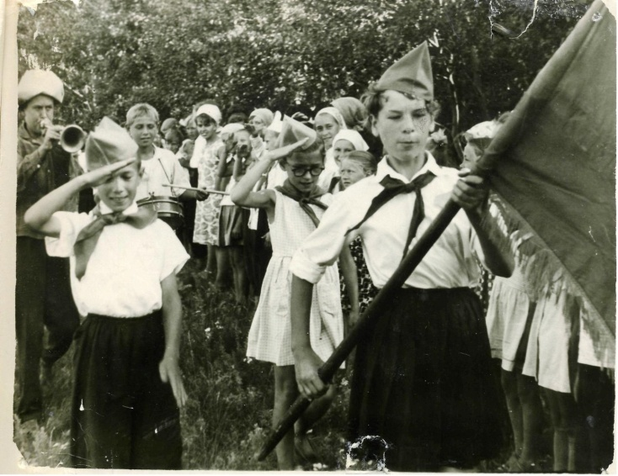
2. Визуализация учебного материала

Slide 15
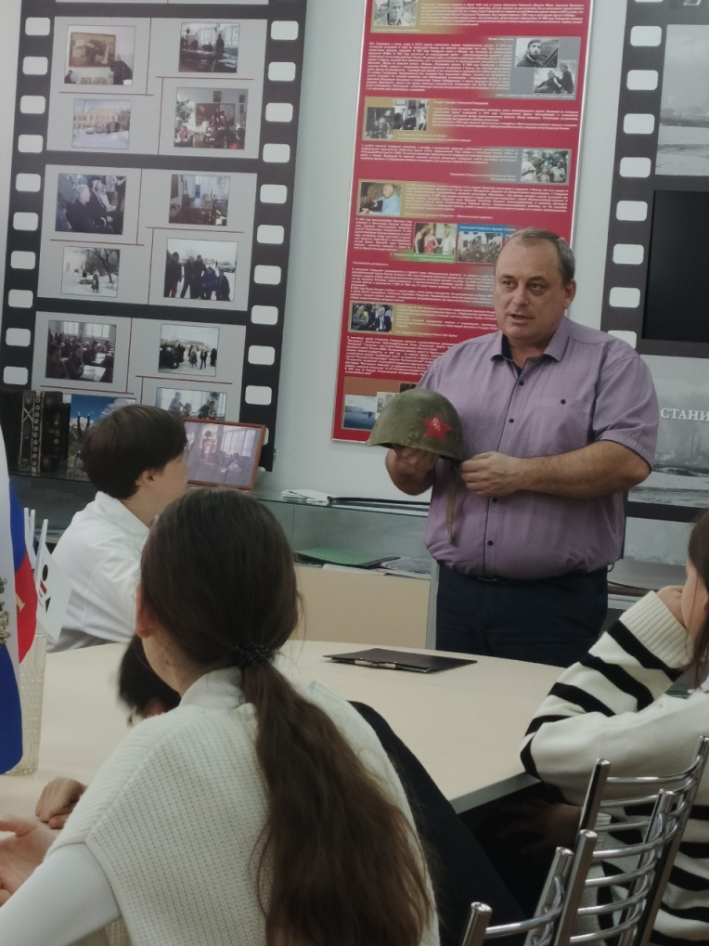



2. Визуализация учебного материала

Slide 16





2. Визуализация учебного материала

Slide 17







2. Визуализация учебного материала

Slide 18




3. Исследовательская работа обучающихся

Slide 19

4. Экскурсионно-массовая работа
Объединение «Я поведу тебя в музей»
Тематические экскурсии:
− «Знакомство с музеем кино» (обзорная экскурсия);
− «Жизнь и творчество С. Говорухина»;
− «История кино в городе, области, стране, мире»
− «История нашей школы»,
«Школа – родной и добрый дом для детей» - экскурсия
о ветеранах педагогического труда;
− «О пионерской организации школы»;
− «Секреты бабушкиного сундука»;
− «Знакомые незнакомцы» (мир старинных вещей).

Slide 20



4. Экскурсионно-массовая работа

Slide 21



Музей – это место, где происходит неформальное общение, где ученики, учителя и родители могут вместе заниматься творчеством, проводить экскурсии, организовывать тематические вечера.

Slide 22
«Музей есть собрание всего отжившего, мёртвого, негодного для употребления, но именно потому - то он и есть надежда века, ибо существование музея показывает, что нет дел конченных... Для музея нет ничего безнадежного, «отпетого», то есть такого, что воскресить и оживить невозможно... Музей есть высшая инстанция, которая должна и может возвращать жизнь...»
Н.Ф. Федоров

